Slide 1
Ch.06 업그레이드된 게임을 위한 고급 기술

Slide 2
6.1 터치 입력을 통한 게임 조작
터치 입력의 필요성
  지금까지 만든 슈팅 예제 게임
    키 입력에 따라 플레이어가 움직이고, 미사일 발사
  게임을 실제로 실행하는 안드로이드 기기는 대부분 쿼티 키패드가 없이 풀 터치 지원
    터치 입력을 통한 게임 조작을 구현해야 할 필요성 대두
  세부 목표
    터치 입력을 통한 게임 조작 구현에 대한 팁 숙지
    멀티터치를 구현하는 방법 숙지
  안드로이드 기기의 게임에서 터치 입력의 역할은 매우 중요
    쿼티 키패드를 제외하고 풀 터치를 지원하는 기기에서는 모든 터치가 터치 입력을 통해 이루어짐
    보통 안드로이드 게임은 메뉴 선택, 캐릭터 이동, 공격, 대화 등을 모두 터치로 처리

Slide 3
6.1.1 터치 입력을 통한 게임 진행
터치 입력을 통한 게임 진행
  터치를 통한 버튼 구현으로 시작
    실제 게임에서 대화 상자를 넘기거나 일시 정지 버튼을 누르는 등 모든 역할 구현
    짝 맞추기 게임에서 플레이어가 카드를 뒤집을 때의 터치 처리 로직과 비슷
  게임 시작 시 초기 메뉴 화면을 기준으로 구현할 때
    화면에 있는 메뉴의 Rect 값을 모두 구해서 리스트에 넣음
    onTouchEvent를 통해 넘어온 터치 이벤트 좌표 x, y 값 계산
    루프를 돌면서 메뉴들의 Rect 리스트와 터치 이벤트의 좌표 값을 비교.
    그 중 특정 Rect 속에 터치 좌표가 있다면 그 Rect에 해당하는 메뉴의 기능 실행.
  버튼 요소를 하나씩 직접 코드로 작성하는 것도 가능
  만일 아이템 인벤토리 화면처럼 버튼 요소가 많은 것을 구현할 때는 이런 요소를 클래스화해서 값을 비교하고, 그에 따른 수행을 하게 함

Slide 4
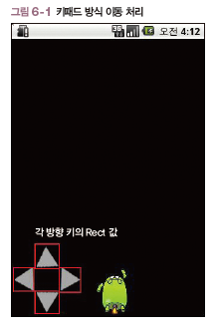
6.1.2 플레이어의 이동과 미사일 발사 구현
화면 터치에 따른 터치 이벤트 구현
  쿼티 키패드가 없는 기기에서 캐릭터 이동, 미사일 발사 가능
  캐릭터 이동
    방향 키에 따른 Rect 값을 저장해두고 그에 따라 이동 처리

Slide 5
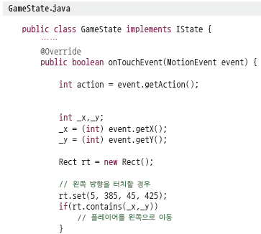
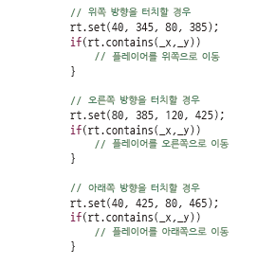

6.1.2 플레이어의 이동과 미사일 발사 구현
화면 터치에 따른 터치 이벤트 구현
  GameState 클래스에 onTouchEvent 메서드 재정의.
  버튼의 영역을 판별해 해당 영역을 터치하면 그에 따라 캐릭터 이동.

Slide 6
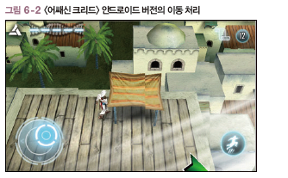
6.1.2 플레이어의 이동과 미사일 발사 구현
화면 터치에 따른 터치 이벤트 구현
  가상 키패드 방식의 이동 처리 방법
    타일 형식의 RPG 게임에서는 유용
    슈팅 게임에서는 상하좌우는 물론 대각선 이동까지 처리할 필요 있음
  D-Pad식 이동 처리 방법
    왼쪽 하단에 동그란 원을 누른 뒤 떼지 않고 원하는 방향으로 손가락을 움직이면 플레이어가 원하는 방향으로 움직이는 방식
    Directional Pad의 약자
    비디오 게임기의 패드나 휴대용 게임기에서는 필수로 달려 있는 방향키
    안드로이드에서는 이를 화면 위에 옮겨 구현

Slide 7
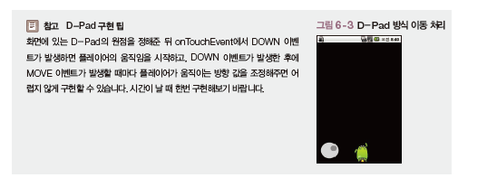
6.1.2 플레이어의 이동과 미사일 발사 구현
화면 터치에 따른 터치 이벤트 구현
  D-Pad 구현 팁

Slide 8
6.1.3 터치를 동시에 처리하려면? 멀티터치
멀티 터치 구현
  멀티 터치 방식을 이용해 미사일을 발사하는 로직 구현
  멀티 터치 예제 프로젝트
    안드로이드 아이콘 이미지 두 개 생성
      하나만 터치하면 터치 이벤트가 발생한 좌표로 아이콘 이동.
      멀티터치 시에는 각각 터치이벤트가 발생한 좌표로 이동.

Slide 9
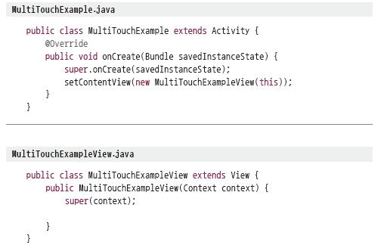
6.1.3 터치를 동시에 처리하려면? 멀티터치
멀티 터치 구현
  멀티 터치 예제 프로젝트
    1단계
      예제 프로젝트에 사용할 MultiTouchExample 프로젝트 생성
      MultiTouchExampleView 뷰 클래스 생성한 후 코드 작성

Slide 10
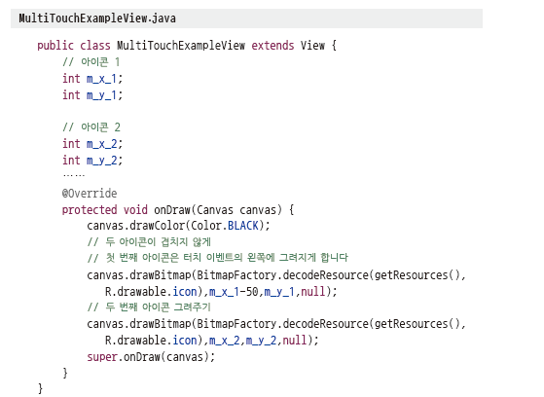
6.1.3 터치를 동시에 처리하려면? 멀티터치
멀티 터치 구현
  2단계
    안드로이드 아이콘을 두 개 생성
    아이콘의 위치 값 저장 멤버 변수, 위치 값 따라 아이콘을 그려주는 코드

Slide 11
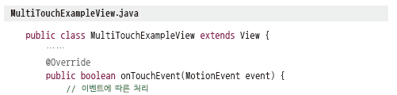
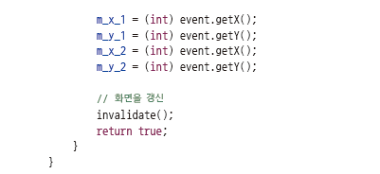
6.1.3 터치를 동시에 처리하려면? 멀티터치
멀티 터치 구현
  터치 입력 처리에서 배웠던 onTouchEvent 메서드 재정의

Slide 12
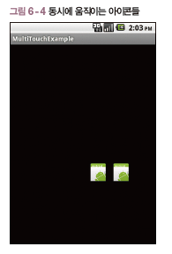
6.1.3 터치를 동시에 처리하려면? 멀티터치
멀티 터치 구현
  코드 실행
    터치 하고 움직이면 아이콘이 따라오는 것을 확인

Slide 13
6.1.3 터치를 동시에 처리하려면? 멀티터치
멀티 터치 구현
  멀티터치를 구현하기 위해서는 실제 기기를 사용해야 함
    기기를 통한 테스팅 방법은 부록 참고
    안드로이드에서는 버전 2.0부터 멀티터치 지원
    터치되는 접촉면을 각각 포인터라 정의
      소프트웨어로는 무한 개로 지원 가능
      기기마다 최소 1개에서 최근에는 4개까지 포인터를 지원

Slide 14
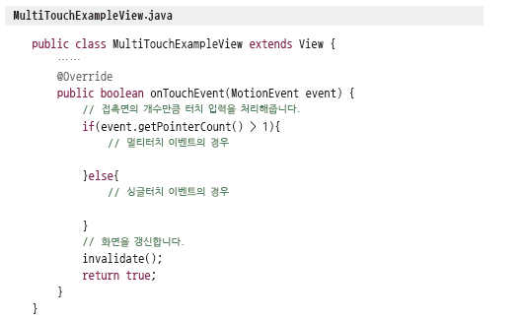
6.1.3 터치를 동시에 처리하려면? 멀티터치
멀티 터치 구현
  3단계 - 안드로이드에서 멀티터치가 되었는지 알 수 있는 방법
    메서드를 통해 현재 화면에 접촉한 면의 개수를 입력 받음
      멀티터치가 되고 있는지 판단
        MotionEvent.getPointerCount();
      위를 이용한 코드를 작성해 멀티터치를 처리하는 구조 구현

Slide 15
6.1.3 터치를 동시에 처리하려면? 멀티터치
멀티 터치 구현
  접촉면의 좌표를 얻어올 때
    MotionEvent.getX( ),MotionEvent.getY( ) 메서드 사용
    접촉면이 하나가 아니니 포인터 인덱스를 인자로 전달
    해당 접촉면의 좌표를 알려주는 메서드 사용
      MotionEvent.getX(포인터인덱스);
      MotionEvent.getY(포인터인덱스);

Slide 16
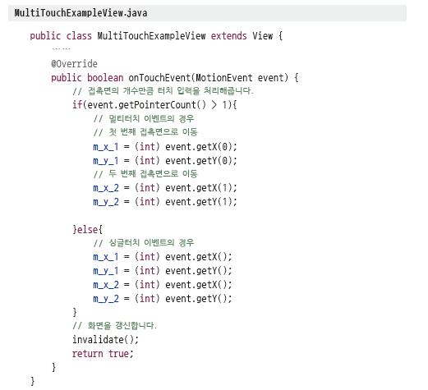
6.1.3 터치를 동시에 처리하려면? 멀티터치
멀티 터치 구현
  for 문에서 각 접촉면의 포인터 인덱스를 전달해서 좌표 값을 구함
  그에 따라 아이콘의 위치를 움직이는 코드 작성

Slide 17
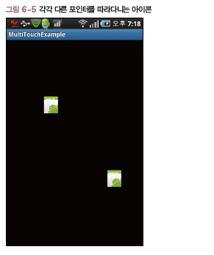
6.1.3 터치를 동시에 처리하려면? 멀티터치
멀티 터치 구현
  멀티 터치 - 각 접촉면의 좌표 값 얻어 각 아이콘의 위치 값으로 대입
  싱글 터치 - 한 곳으로 두 아이콘을 모아주게 작성
  안드로이드 에뮬레이터는 멀티터치 지원하지 않음 -> 실제 기기 사용
두 손가락으로 화면을 터치하면 각 손가락에 아이콘이 따라 붙는 것을 눈으로 확인할 수 있다.

Slide 18
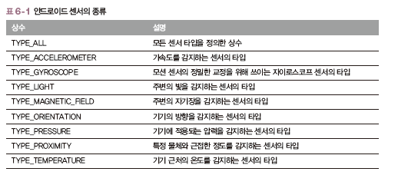
6.2 안드로이드의 센서
안드로이드의 센서 구현
  휴대전화에 부착된 센서에서 여러 정보를 받아와 그에 따른 처리
  센서의 종류
    흔들림을 알아내는 가속도 센서
    기기의 방향을 알아내는 방향 센서
    디지털 자기장을 감지하거나 주변의 빛을 감지하는 여러 가지 센서
  게임에 자주 등장하는 것은 방향 센서와 가속도 센서

Slide 19
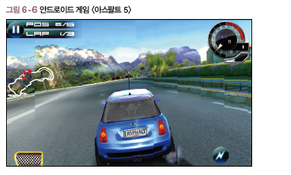
6.2 안드로이드의 센서
안드로이드의 방향 센서
  아래 그림의 게임
    화면을 터치하지 않고 기기 자체를 움직여 게임을 즐길 수 있음
    기기를 움직이는 게임은 방향 센서 사용
    에뮬레이터에서도 센서를 체크하는 것 가능

Slide 20
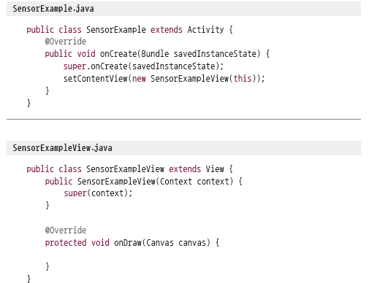
6.2.1 방향 센서
방향 센서의 사용법
  센서 예제 애플리케이션 제작
    기본 아이콘이 띄어져 있다.
    기기의 움직임에 따라 아이콘이 움직이지만 화면 밖으로 벗어나지 않음
    (화면에 방향 센서의 정보가 표시)
프로젝트 이름: SensorExample
View 클래스 상속받아 SensorExampleView
클래스 생성.

Slide 21
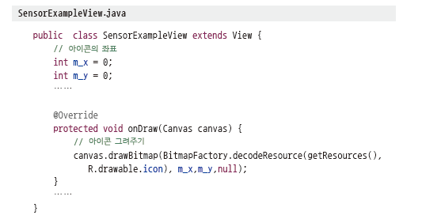
6.2.1 방향 센서
방향 센서의 사용법
  방향 센서를 적용하기 전 화면에 아이콘을 하나 띄워 움직임의 기반
  아이콘을 띄우는 코드

Slide 22
6.2.1 방향 센서
방향 센서의 사용법
  방향 센서를 추가하는 방법
    SensorEventListener의 역할을 할 클래스 생성
    디바이스에서 SensorManager를 가져옴
    SensorManager에 리스너로 생성한 클래스 등록.
    받아온 센서 값 처리
  SensorEventListener의 역할 클래스 생성
    이제까지 받아온 입력 처리처럼 콜백 방식으로 이벤트를 받아와 처리
    이 클래스를 따로 생성해도 되지만, 프레임워크를 만들었을 때처럼 뷰 자체에 포함해 사용하는 것도 가능
      SensorEventListener를 포함
      반드시 두 가상 메서드를 재정의

Slide 23
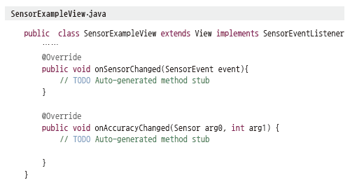
6.2.1 방향 센서
방향 센서의 사용법
  SensorEventListener - 콜백 방식으로 이벤트를 받아 처리하는 코드

Slide 24
6.2.1 방향 센서
방향 센서의 사용법
  SensorEventListener를 사용할 때 재정의하는 두 메서드
    다음의 경우에 안드로이드에서 호출
      OnSensorChanged 센서의 값이 바뀔 때 호출
        게임 예제에 이용하게 되는 메서드
      OnAccuracyChanged 센서의 정확도 값이 바뀔 때 호출
        OnAccuracyChanged 메서드는 정확한 센서 값을 요하는 애플리케이션에서 센서 데이터를 조정하는 코드를 넣어 사용

Slide 25
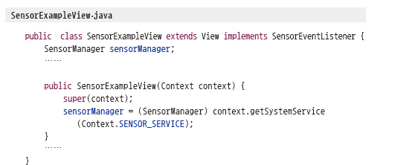
6.2.1 방향 센서
방향 센서의 사용법
  디바이스에서 센서 매니저를 가져오는 작업
    Sen sorManager sensorManager = (SensorManger)context.getSystemService(Context.SENSOR_SERVICE);
  사운드 처리에서 AudioManager를 가져올 때와 거의 같은 코드
    SensorExample에 적용
  SensorManager 멤버 변수로 추가
  생성자에서 SensorManager를 가져옴

Slide 26
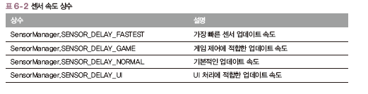
6.2.1 방향 센서
방향 센서의 사용법
  SensorManager에SensorEventListener를 등록하는 과정 필요
    SensorManager.registerListener(센서이벤트리스너, 센서타입 ,센서속도);
    첫 번째 인자에는 센서 이벤트 리스너를 넣어줌
      여기서는 SensorExampleView가 SensorEventListener를 포함하므로 this.
    두 번째 인자는 센서 타입이며 여기서는 방향 센서로 지정.
    세 번째 인자는 다음 표에 있는 상수 입력 가능
      게임을 개발에 쓸 것이므로 SensorManager.SENSOR_DELAY_GAME.

Slide 27
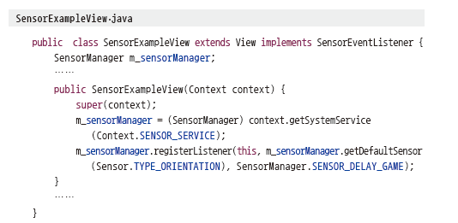
6.2.1 방향 센서
방향 센서의 사용법
  SensorManager에 SensorEventListener를 등록하는 코드

Slide 28
6.2.1 방향 센서
방향 센서의 사용법
  센서 값 처리
    onSensorChanged 메서드에서 인자로 넘어오는 SensorEvent 처리
  SensorEvent는 대표적으로 다음 정보 사용
    SensorEvent.sensor.getType 센서 이벤트의 종류
    SensorEvent.values[ ] 센서 이벤트의 타입에 따른 센서 데이터 값
    우리는 센서 이벤트 타입에 등록한 방향 센서의 식별자인 Sensor.TYPE_ORIENTATION을 받게 됨

Slide 29
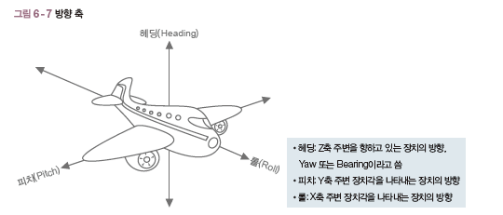
6.2.1 방향 센서
방향 센서의 사용법
  방향 센서의 센서 데이터 값
    기기의 헤딩(heading), 피치(pitch), 롤(roll) 값
    이는 기기의 방향 값으로 다음 그림을 참조

Slide 30
6.2.1 방향 센서
방향 센서의 사용법
  세 가지 값은 각 축에 대한 정보 값
  안드로이드에서 헤딩은 0~360°의 값
    북쪽은 0/360, 90 간격으로 동, 남, 서로 나침반 정보를 가질 수 있음
  피치는 Y축의 방향 값
    장치의 머리가 하늘을 향하고 있을 때 -90
    장치가 바닥에 뒤집혀 있을 때 180/-180의 값
  롤 값은 기기를 손으로 잡고 좌우로 기울이는 것에 따라 -90~90°의 값
    피치와 롤 값은 기기를 평평한 곳에 두었을 때 0

Slide 31
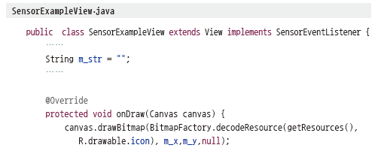
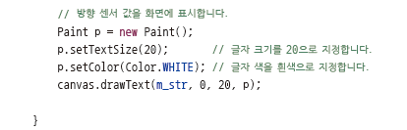
6.2.1 방향 센서
방향 센서의 사용법
  onSensorChange에서 얻어온 SensorEvent를 통해 넘어온 값을 화면에 표시하는 코드

Slide 32
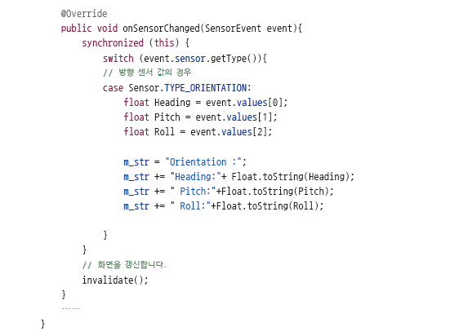
6.2.1 방향 센서
방향 센서의 사용법

Slide 33
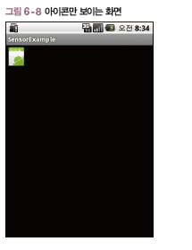
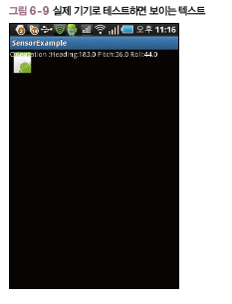
6.2.1 방향 센서
방향 센서의 사용법
  에뮬레이터에서 실행
    텍스트를 띄우는 코드를 작성했지만 센서 값이 화면에 표시되지 않음
  기기에서 실행
    값이 화면에 표시되고 계속해서 바뀌는 것을 볼 수 있음

Slide 34
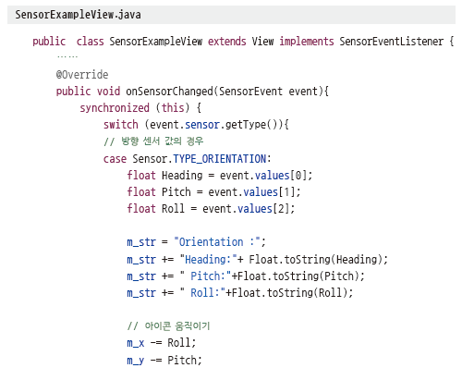
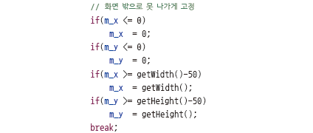
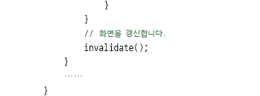
6.2.1 방향 센서
방향 센서의 사용법
  센서 방향 값 처리
    기본적으로 움직이는 제스처를 잡아내는 것은 X, Y 축을 나타내는 롤, 피치
    이 값을 이용해 아이콘을 움직이는 코드를 작성

Slide 35
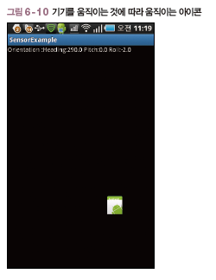
6.2.1 방향 센서
방향 센서의 사용법
  기기에서 실행
    기기를 움직이는 방향에 따라 아이콘이 움직이는 것을 확인

Slide 36
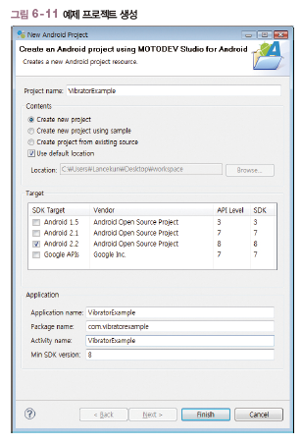
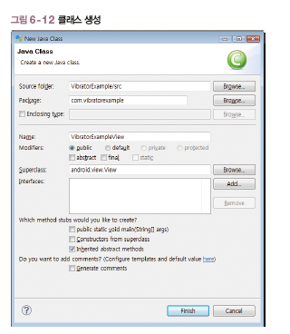
6.3 짜릿한 손맛을 위한 바이브레이터 시스템
진동 시스템의 활용
  바이브레이터 예제 프로그램
    화면을 터치하면 진동하는 기능 구현
    새 안드로이드 프로젝트 생성, 프로젝트 이름은 VibratorExample
    View 클래스를 상속한 VibratorExampleView 만듦

Slide 37
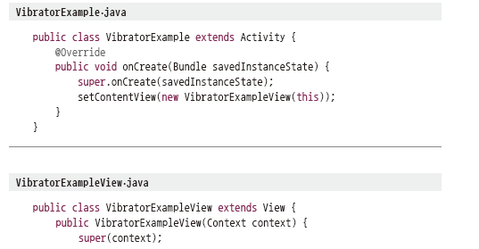
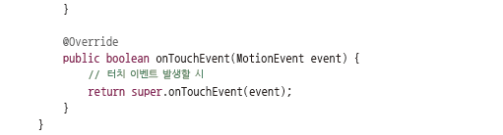
6.3 짜릿한 손맛을 위한 바이브레이터 시스템
진동 시스템의 활용
  바이브레이터 예제 구현

Slide 38
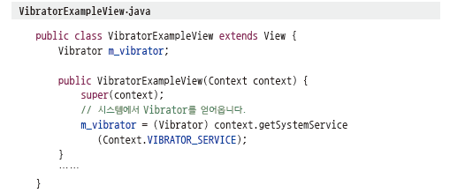
6.3 짜릿한 손맛을 위한 바이브레이터 시스템
진동 시스템의 활용
  진동을 하려면 Vibrator 클래스의 인스턴스 필요
    사운드나 센서와 같은 시스템 서비스이므로 운영체제에서 얻어옴
    다음 코드로 바이브레이터 얻어올 수 있음
      Vibrator vibrator =
      (Vibrator)getSystemService(Context.VIBRATOR_SERVICE);
  예제 프로그램에 멤버 변수를 추가
  생성자에서 인스턴스를 얻어오는 코드 작성

Slide 39
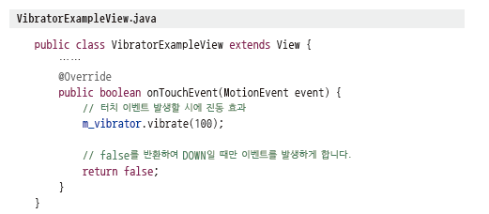
6.3 짜릿한 손맛을 위한 바이브레이터 시스템
진동 시스템의 활용
  바이브레이터 객체를 이용해 진동 발생
    Vibrator.vibrate(진동할 시간);
    진동할 시간은 밀리초 단위로 입력
    onTouchEvent에서 vibrate 메서드를 호출하는 코드 작성

Slide 40
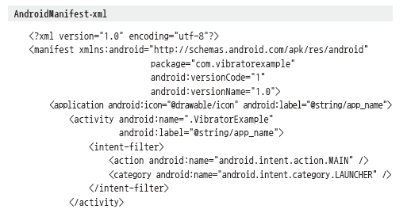

6.3 짜릿한 손맛을 위한 바이브레이터 시스템
진동 시스템의 활용
  기기에서 테스트하려면 하드웨어 접근 허가를 얻어야 가능
    접근 허가는 메니페스트 파일을 수정해 얻음
    AndroidManifest.xml 파일을 Open With – Text Editor로 열어 사용자 권한 추가
    기기에서 실행해보면 화면을 터치할 때마다 진동이 발생하는 것을 확인

Slide 41
6.4 SQLite를 이용한 자료 관리
SQLite를 이용한 점수 관리
  지금까지 만든 게임예제에는 점수라는 개념이 없음
    점수에 따른 순위 구현
  순위 구현
    파일 입출력을 이용한 랭킹 시스템 구현
      자바의 파일 입출력을 이용해서 구현.
    데이터베이스를 이용한 랭킹 시스템 구현
      안드로이드에 포함된 SQLite를 이용해 구현
  예제에서는 조직화된 데이터를 효율적으로 다루는 데이터베이스 사용

Slide 42
6.4 SQLite를 이용한 자료 관리
SQLite를 이용한 점수 관리
  SQLite는 안드로이드 운영체제에 라이브러리로 포함
    라이브러리를 별도로 추가하지 않아도 이용 가능
    가볍고 안정적인 장점
      휴대용 모바일 환경에서 많이 사용되는 데이터베이스 엔진
  예제로 구현할 랭킹 시스템 애플리케이션
    화면에는 순위를 1등부터 10등까지 표시
    화면을 터치할 때마다 랜덤으로 새로운 기록 추가
    스페이스 바를 누르면 모든 기록 삭제

Slide 43
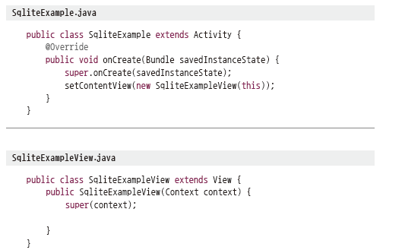
6.4 SQLite를 이용한 자료 관리
SQLite를 이용한 점수 관리
  예제 프로그램으로 사용할 새 안드로이드 프로젝트 생성
    프로젝트 이름은 SqliteExample
    View 클래스를 상속한 SqliteExampleView 클래스로 생성

Slide 44
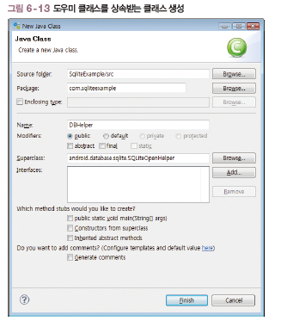
6.4 SQLite를 이용한 자료 관리
SQLite를 이용한 점수 관리
  안드로이드에서 SQLite를 사용법
    SQL 쿼리문을 사용해서 데이터베이스를 관리
    안드로이드에서 자체적으로 지원하는 메서드 이용 (예제에서 이용)
      SQLite를 관리 용도로 SQLiteOpenHelper 클래스 제공
  SQLiteOpenHandler를 상속하는 데이터베이스 관리 클래스 생성
    생성할 클래스 이름 : DBHelper

Slide 45
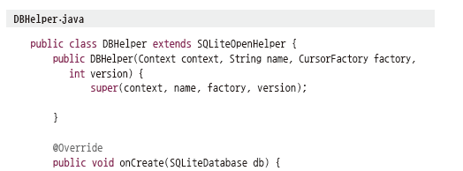
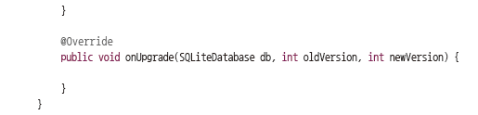
6.4 SQLite를 이용한 자료 관리
SQLite를 이용한 점수 관리
  DBHelper 클래스에 생성자를 추가
  필요한 시점에 따라 호출되는 두 메서드를 재정의
    onCreate 메서드는 데이터베이스를 처음 생성할 때 호출
    onUpdate 메서드는 데이터베이스를 업데이트할 때 호출
      현재 데이터베이스와 업데이트하려는 데이터베이스의 버전 비교
      버전이 낮으면 여기에서 코드로 새롭게 테이블 구성 가능

Slide 46
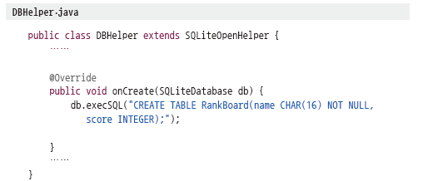
6.4 SQLite를 이용한 자료 관리
SQLite를 이용한 점수 관리
  데이터베이스가 처음 만들어질 때 호출되는 onCreate 메서드
    데이터 테이블을 만들고, 초기 레코드를 삽입하는 작업
  테이블을 생성하는 코드
    execSQL 메서드로 쿼리문을 실행해 데이터베이스 테이블 생성
    RankBoard 테이블을 만들고, 이름과 점수를 저장할 name, score 필드 구성

Slide 47
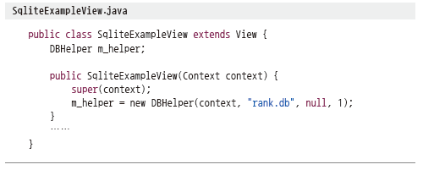
6.4 SQLite를 이용한 자료 관리
SQLite를 이용한 점수 관리
  DBHelper를 예제에서 사용할 수 있도록 SqliteExampleView에 멤버 변수 추가
    생성자에서 인스턴스를 생성하는 코드 작성

Slide 48
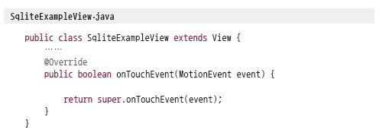
6.4 SQLite를 이용한 자료 관리
SQLite를 이용한 점수 관리
  화면을 한 번 터치하면 데이터베이스에 랜덤하게 랭킹을 추가
  화면 터치 이벤트를 처리할 onTouchEvent 메서드를 재정의

Slide 49
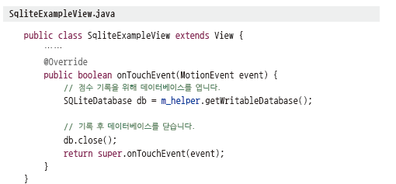
6.4 SQLite를 이용한 자료 관리
SQLite를 이용한 점수 관리
  랜덤 값으로 순위를 추가하려면?
    데이터베이스에 접근하고 기록하는 방법을 알아야 함
    SQLiteOpenHelper에서 데이터베이스에 접근하는 두 가지 메서드 사용
      getWritableDatabase 읽기/쓰기용으로 데이터베이스 Open
      getReadableDatabase 읽기 전용으로 데이터베이스 Open
  화면을 터치하면 데이터베이스를 열고 닫는 코드 작성
    순위 기록을 위한 용도이므로 getWritableDatabase 메서드 이용

Slide 50
6.4 SQLite를 이용한 자료 관리
SQLite를 이용한 점수 관리
  코드에서 기록하는 부분은 없음
  데이터베이스를 열었다가 닫아주는 작업만 있음
    데이터베이스를 열면 반드시 close 메서드로 데이터베이스를 닫아야 함
  데이터베이스에 기록하는 부분을 구현하는 방법
    SQL 쿼리를 이용한 방법
      SQL에 익숙한 경우
      SQLiteDatabase.execSQL 메서드의 인자에 SQL 쿼리 넘김
    안드로이드에서 제공하는 insert 메서드 이용
      SQLiteDatabase.insert 메서드 이용

Slide 51
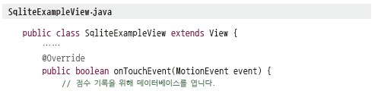
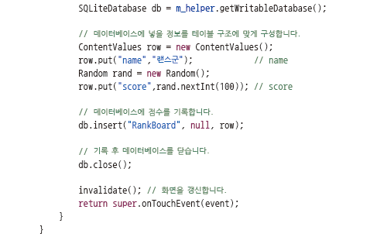
6.4 SQLite를 이용한 자료 관리
6.4 SQLite를 이용한 자료 관리
  insert 메서드를 이용해 데이터베이스에 기록을 추가하는 예제 코드

Slide 52
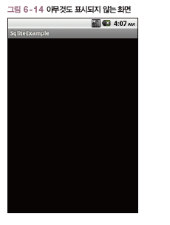
6.4 SQLite를 이용한 자료 관리
SQLite를 이용한 점수 관리
  ContentValues 클래스의 객체 생성
  put 메서드로 필드에 따라 값을 넣어주고 데이터베이스에 기록
  실행해서 코드가 제대로 작동하는지 테스트

Slide 53
6.4 SQLite를 이용한 자료 관리
SQLite를 이용한 점수 관리
  화면을 여러 번 터치해서 onTouchEvent를 여러 번 발생
  SQLite 브라우저로 데이터베이스에 기록이 정상적으로 되어 있는지 확인
    SQLite 브라우저는 MotodevStudio에서 제공하는 것을 사용
      SQLite Database Browser 홈페이지: http://sourceforge.net/projects/sqlitebrowser/
    인터넷에서 직접 다운로드 한 프로그램을 사용해도 OK
    DDMS로 파일을 추출한 뒤에 열어 확인

Slide 54
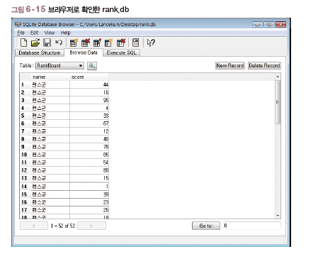
6.4 SQLite를 이용한 자료 관리
SQLite를 이용한 점수 관리
  결과는 의도한 대로 랜덤 값이 점수로 들어간 것을 확인

Slide 55


6.4 SQLite를 이용한 자료 관리
SQLite를 이용한 점수 관리
  데이터베이스에 등록된 점수 기록을 화면에 표시해주는 작업
    onDraw 메서드를 재정의해 화면에 순위를 표시하는 기반으로 씀

Slide 56
6.4 SQLite를 이용한 자료 관리
SQLite를 이용한 점수 관리
  안드로이드에서 데이터베이스의 정보를 가져오는 방법
    SQL 쿼리를 이용한 방법
      SELECT 문을 사용
      execSQL 메서드가 아닌 결과 셋을 반환하는 query 메서드 사용
    안드로이드에서 제공하는 query 메서드를 이용한 방법
      SQLiteDatabase.query(String table, String[] columns, String selection,String[] selectionArgs, String groupBy, String having, String orderBy)

Slide 57

6.4 SQLite를 이용한 자료 관리
SQLite를 이용한 점수 관리
  Query 메서드 인자의 역할과 옵션
    사용하지 않는 인자에 대해서는 null을 지정

Slide 58
6.4 SQLite를 이용한 자료 관리
SQLite를 이용한 점수 관리
  만약 SQL을 모른다면 ?
    데이터베이스는 검색 방법이 굉장히 다양한데, 이에 대한 옵션이 붙은 거라 생각
    데이터베이스에서 읽어오는 정보가 많은 양의 정보가 될 수도 있으므로 결과 셋 자체가 아닌 위치를 가리키는 커서(cursor) 반환
    커서는 결과 셋의 위치를 가리키는 포인터

Slide 59

6.4 SQLite를 이용한 자료 관리
SQLite를 이용한 점수 관리
  onDraw 메서드로 이동해 순위를 표시할 코드 작성
    데이터베이스를 읽기 전용으로 Open
    query 메서드를 이용해서 데이터베이스에서 정보를 가져옴
    값을 가져올 테이블 이름, 값을 가져올 필드 이름 인자로 지정

Slide 60

6.4 SQLite를 이용한 자료 관리
SQLite를 이용한 점수 관리
  Cursor는 RankBoard 테이블의 모든 기록 중에 첫 번째 기록
  cursor 객체의 메서드를 사용해서 정보를 구함

Slide 61


6.4 SQLite를 이용한 자료 관리
SQLite를 이용한 점수 관리
  화면에 커서가 가리키는 정보를 표시하는 예제 작성

Slide 62

6.4 SQLite를 이용한 자료 관리
SQLite를 이용한 점수 관리
  커서를 가져온 뒤 for 문으로 돌면서 10개의 기록을 텍스트로 표시
  Cursor.moveToNext 메서드
    현재 가리키고 있는 기록의 다음 기록을 가리키게 할 때 사용
    cursor.moveToNext 메서드의 결과 값이 false - 더 이상 가리킬 기록이 없음
    데이터베이스에 기록된 점수가 10개 이하라면 클릭할 때마다 값이 추가
    점수가 10개 이상이면 화면이 바뀌지 않음

Slide 63

6.4 SQLite를 이용한 자료 관리
SQLite를 이용한 점수 관리
  키 입력을 하면 테이블에 있는 기록을 모두 지우는 예제 코드

Slide 64

6.4 SQLite를 이용한 자료 관리
SQLite를 이용한 점수 관리
  SQLiteDatabase.delete 메서드
    RankBoard 테이블의 모든 레코드 삭제
    키패드의 키로 키 입력 이벤트를 발생시켜도 화면에 점수 기록이 표시되지 않음
    DDMS로 rank.db 파일을 추출해 열어봐도 레코드가 하나도 없음

Slide 65

6.4 SQLite를 이용한 자료 관리
SQLite를 이용한 점수 관리
  화면 이벤트를 몇 번 발생시켜 점수를 기록한 아래 화면
    순위를 표시하는 애플리케이션인데 순위가 정렬되지 않음
    ORDER BY 옵션에 어떤 것을 기준으로 정렬해 레코드를 가져올지 작성
      여기서는 점수를 기준으로 정렬 -> 인자 넘겨줌

Slide 66

6.4 SQLite를 이용한 자료 관리
SQLite를 이용한 점수 관리
  데이터 정렬 예제 코드

Slide 67

6.4 SQLite를 이용한 자료 관리
SQLite를 이용한 점수 관리
  작성을 끝냈으면 실행해서 순위가 제대로 표시되는지 확인
  화면에 낮은 점수부터 표시
    SQL쿼리에서 ORDER BY 조건절을 다음과 같이 사용하면 정렬 순서 조절
      오름차순 정렬 : ORDER BY 기준이 될 칼럼 이름
      내림차순 정렬 : ORDER BY 기준이 될 칼럼 이름 DESC

Slide 68


6.4 SQLite를 이용한 자료 관리
SQLite를 이용한 점수 관리
  내림차순 정렬에는 쿼리 조건절에 desc 추가

Slide 69

6.4 SQLite를 이용한 자료 관리
SQLite를 이용한 점수 관리
  결과를 보면 내림차순으로, 즉 높은 점수부터 낮은 점수로 출력
  플레이어의 생명이 다 사라졌을 때마다 점수를 기록
  실제로는 플레이어의 이름을 입력 받을 수 있게 만듦

